Slide 1
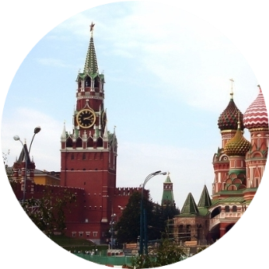
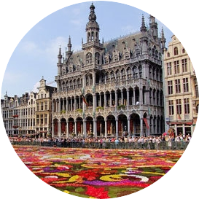
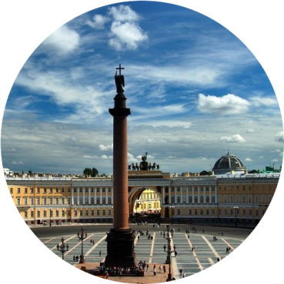
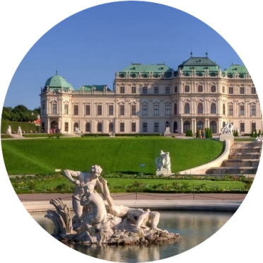
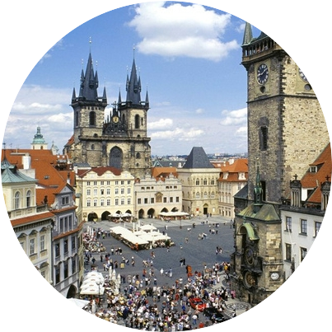
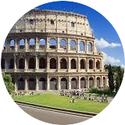
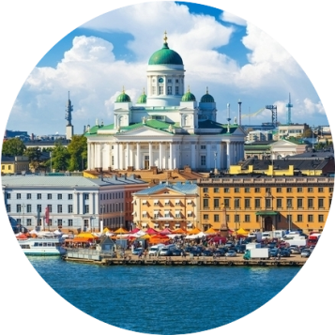
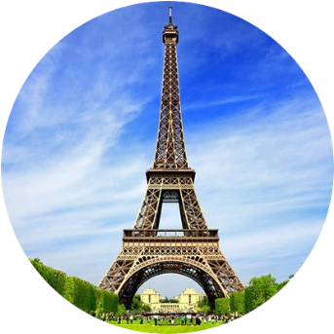
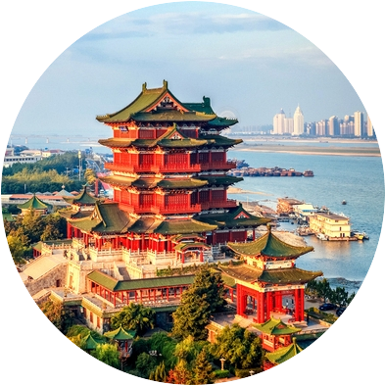
Москва́ Ло́ндон Ду́блин Брюссе́ль
Санкт-Петербу́рг Ве́на Пра́га Рим
Хе́льсинки Пари́ж Эдинбу́рг Пеки́н

Slide 2
Москвa
Лoндон
Дублин
Брюссeль
Санкт-Петербург
Вeна
Прaга
Рим
Хeльсинки
Париж
Эдинбург
Пекин
и

Slide 3
